Slide 1

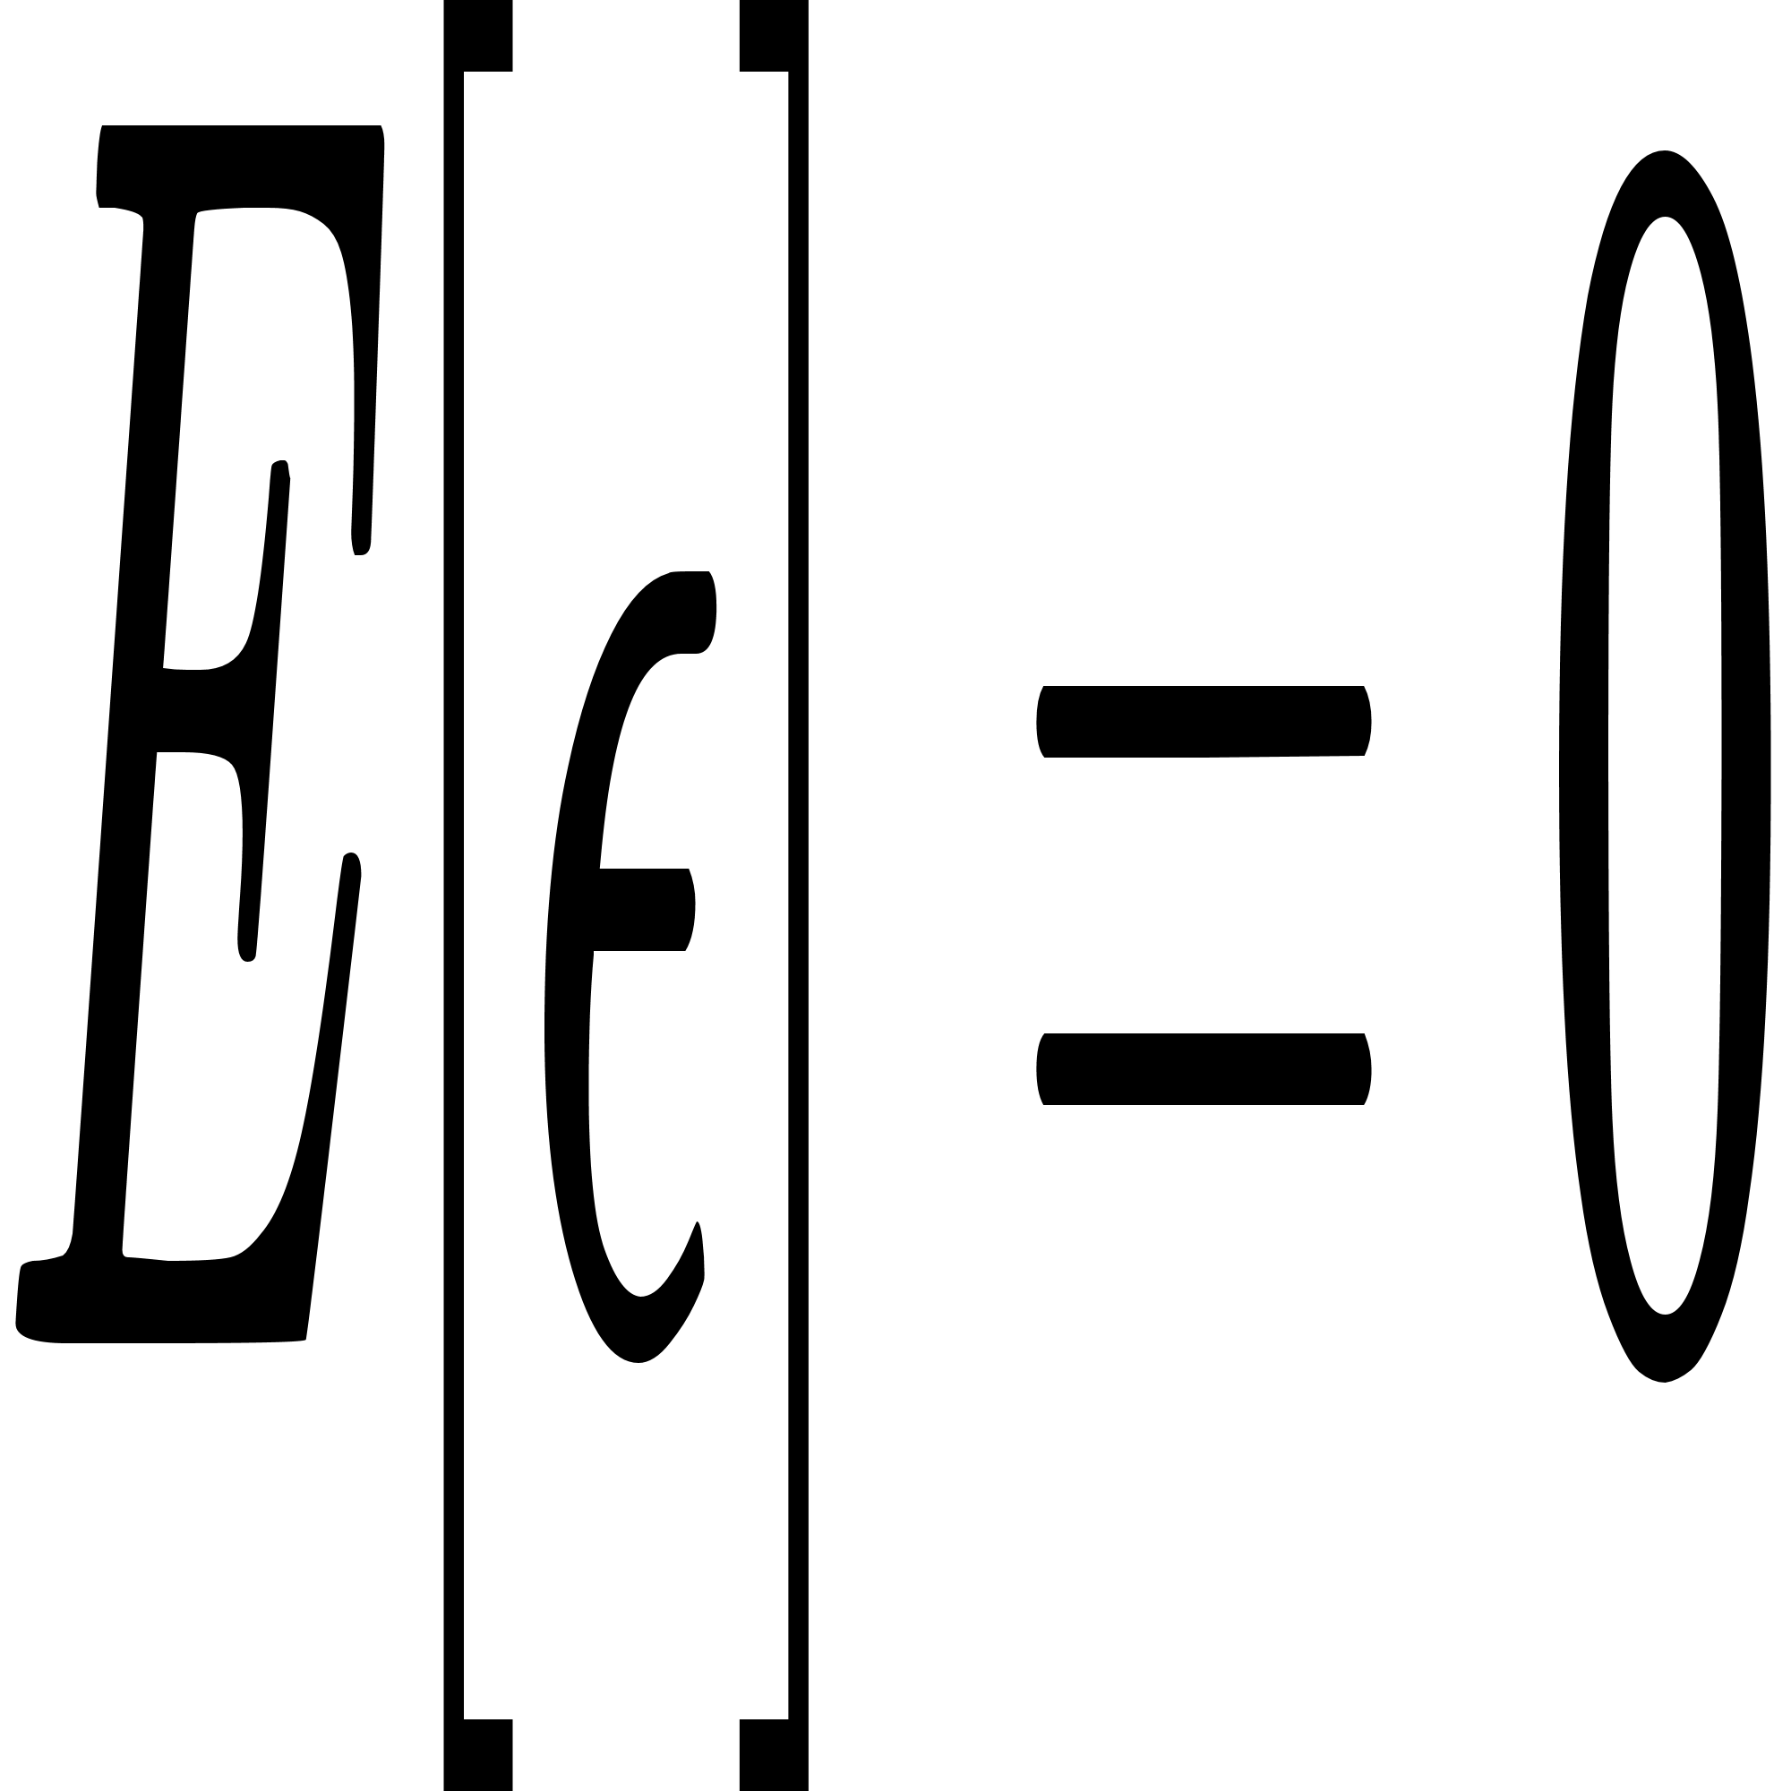

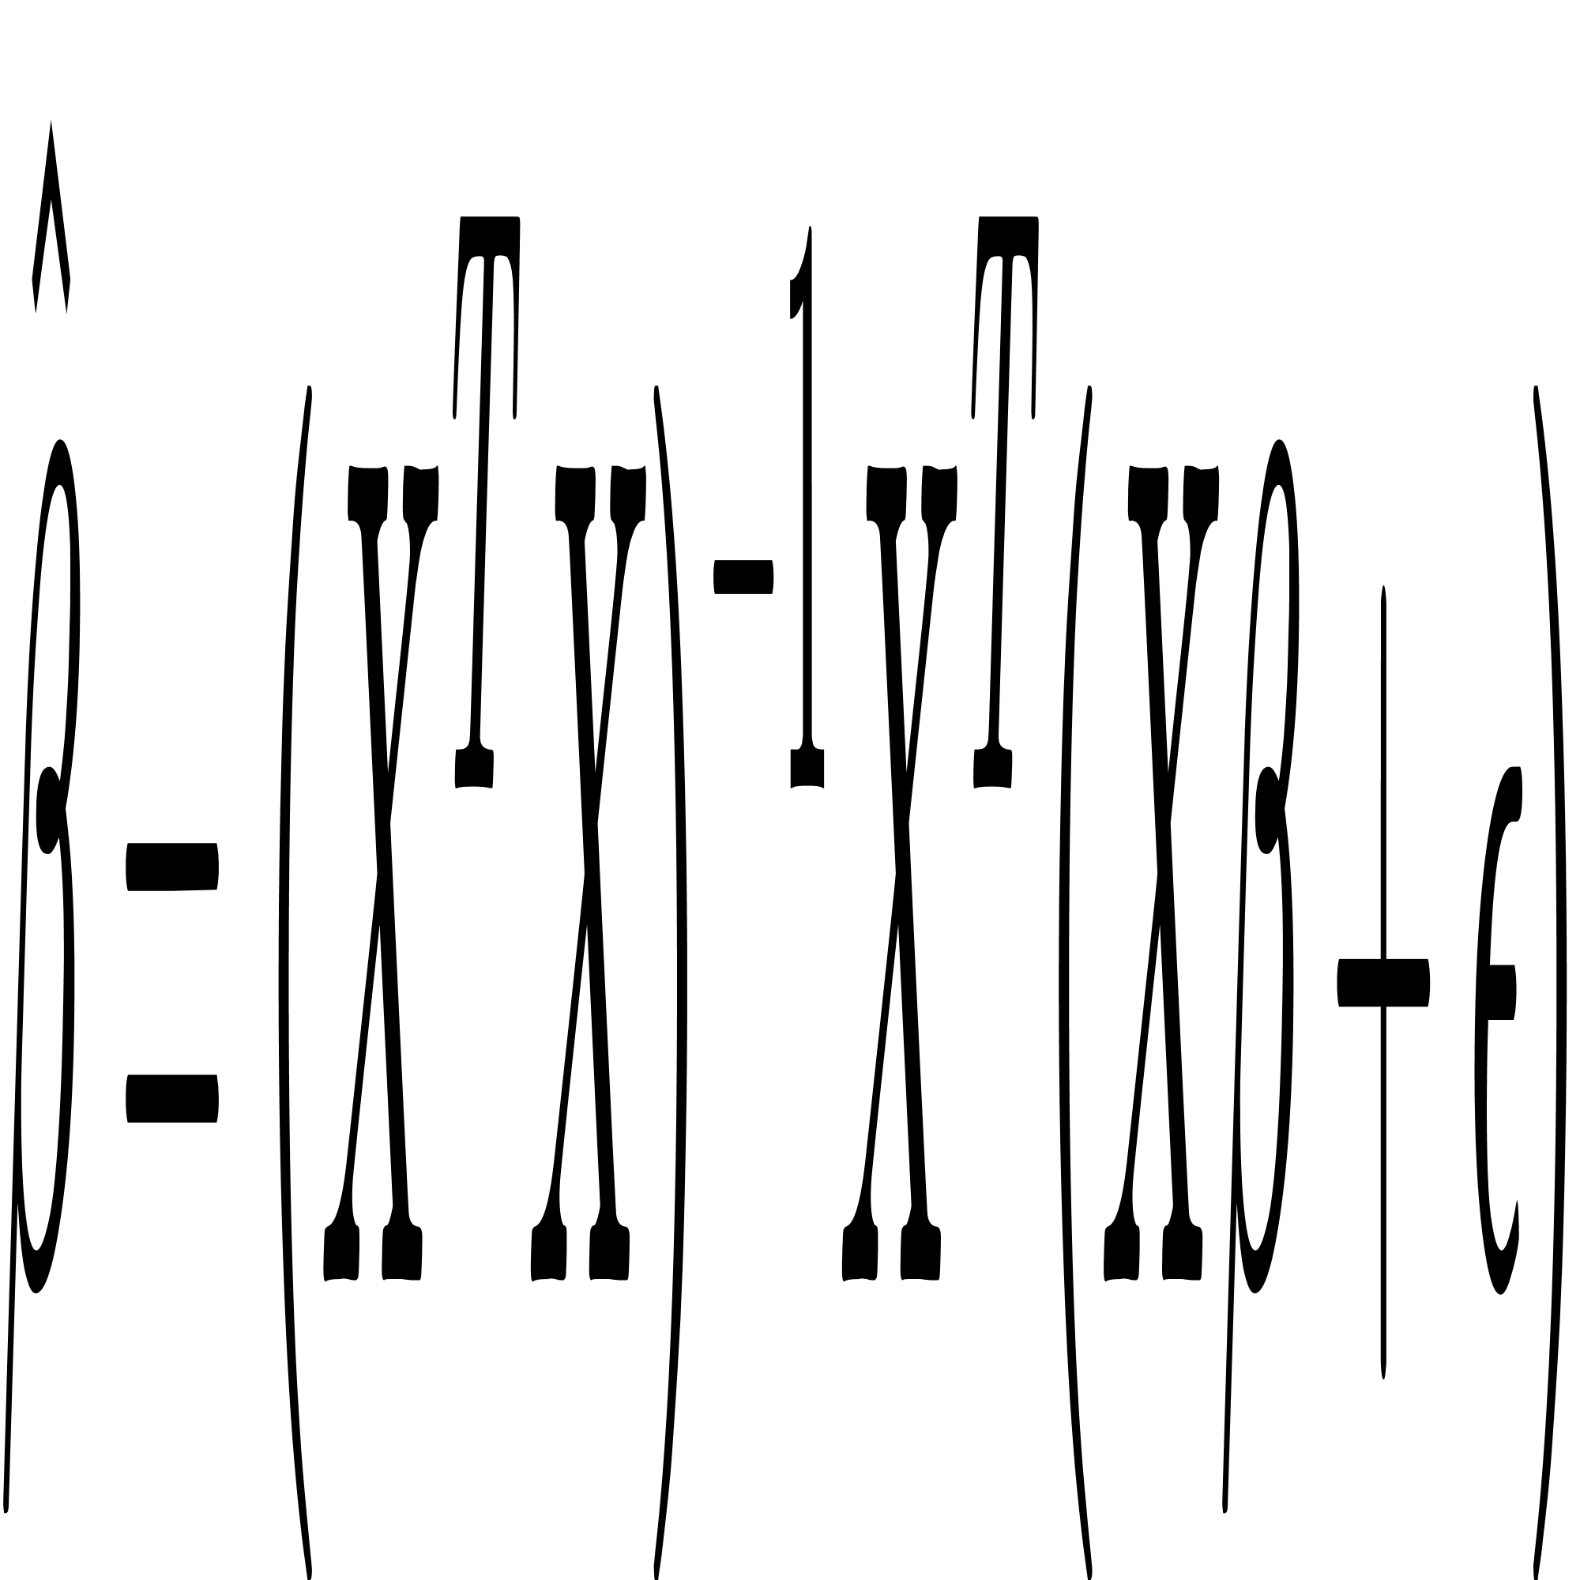
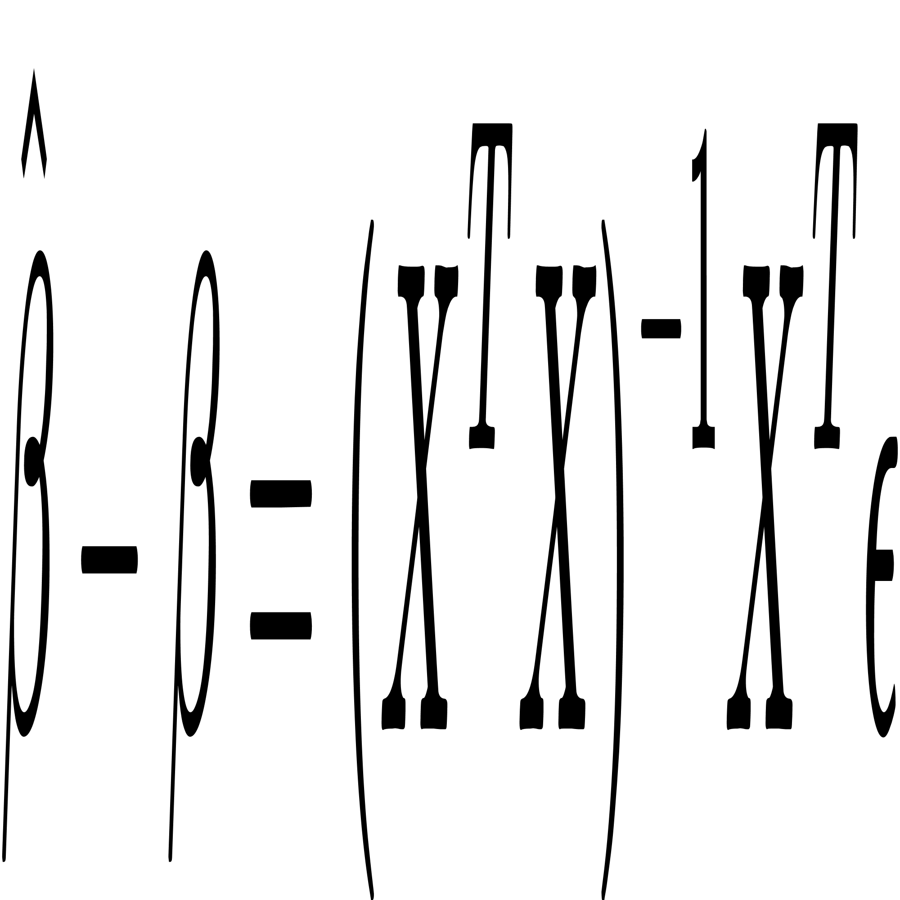
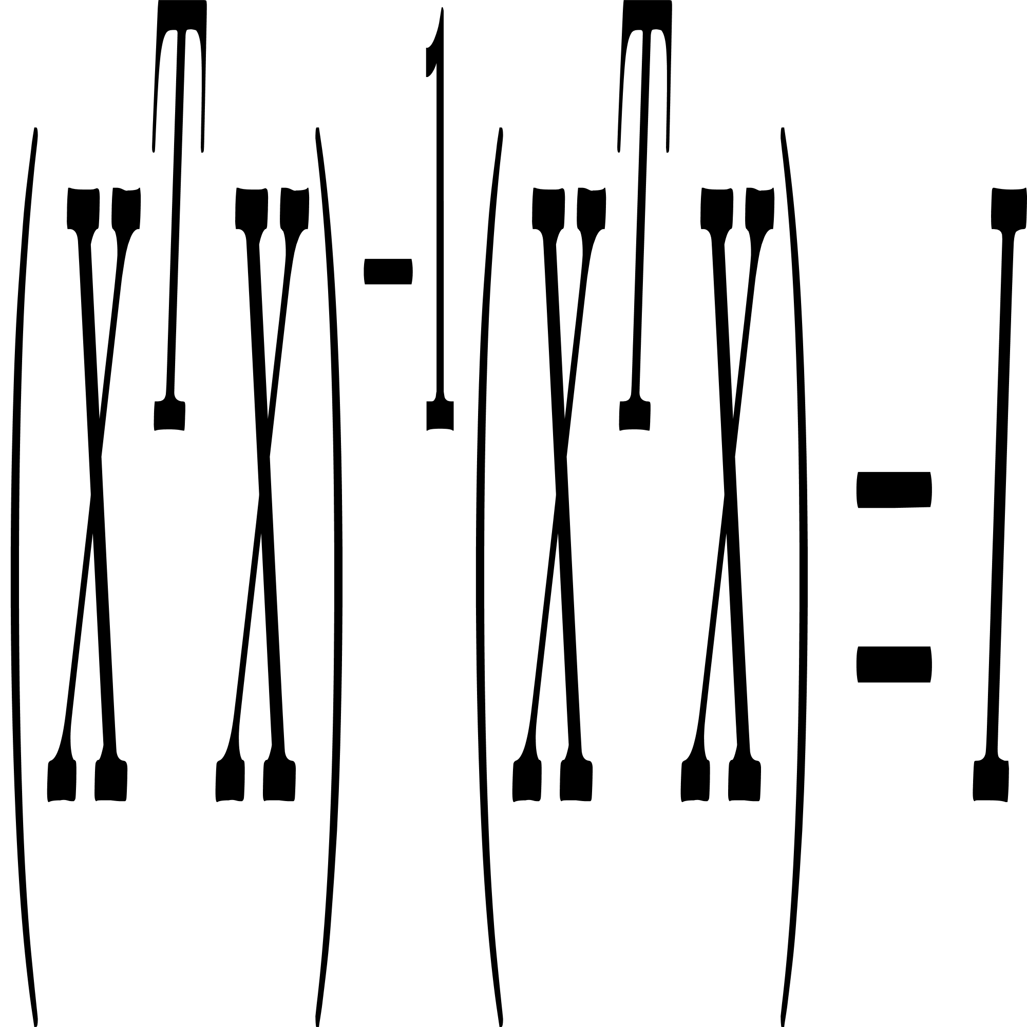
Variable que se busca explicar
Covariables
Coeficiente a estimar
Componente de error, donde
Coeficiente estimado a partir de los datos
Relación de las covariables con la dependiente
Lo podemos reescribir como
Y por tanto
Ajuste de las covariables entre sí
Recuerden que

Slide 2

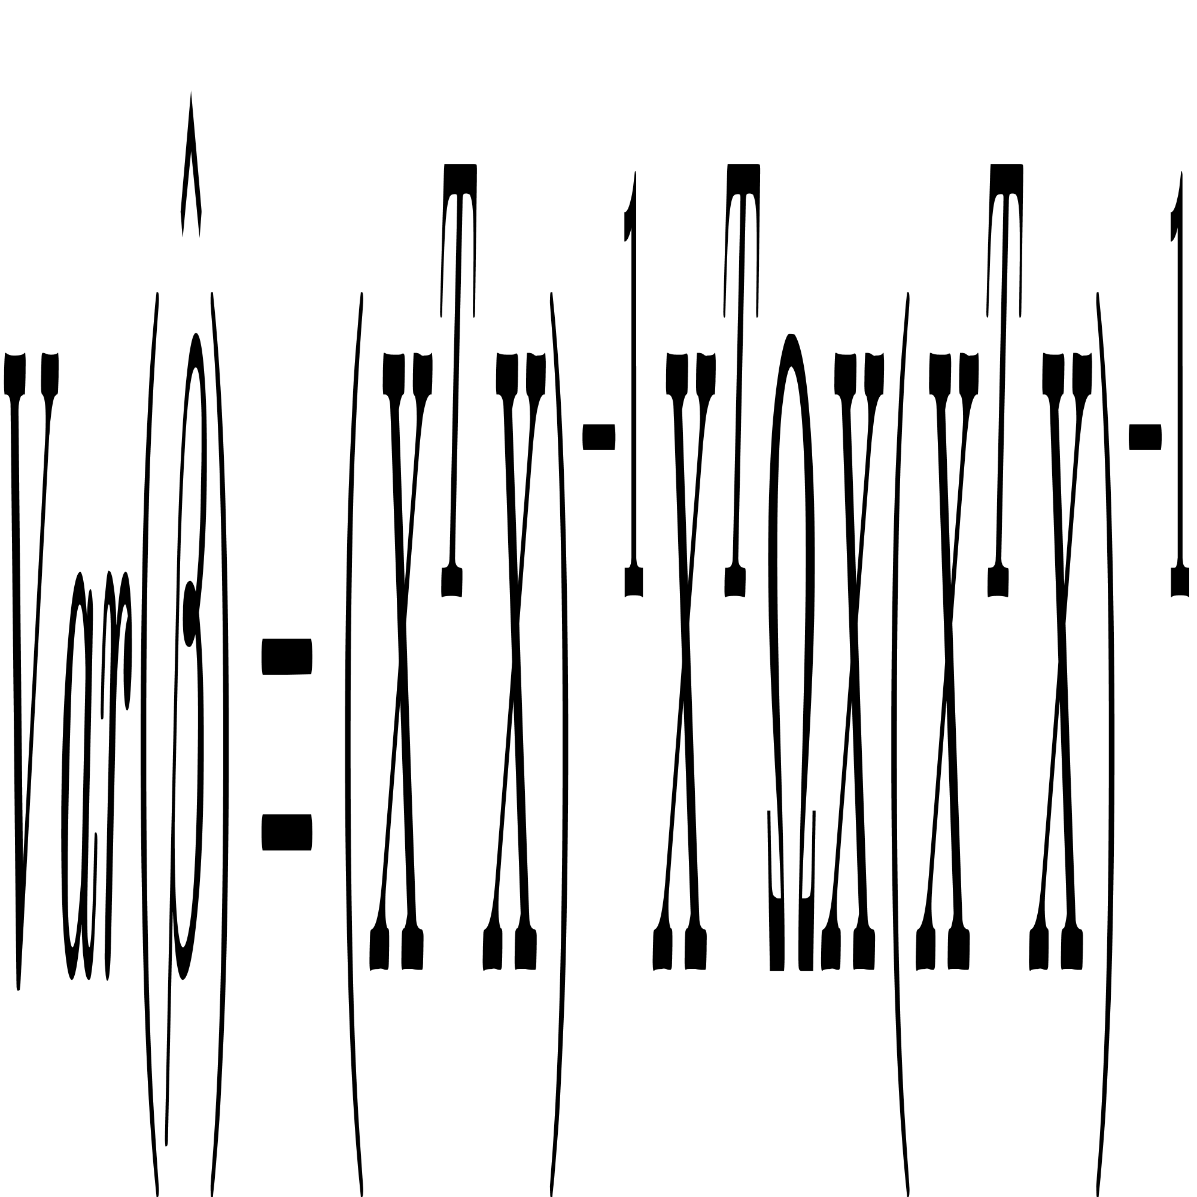

Slide 3


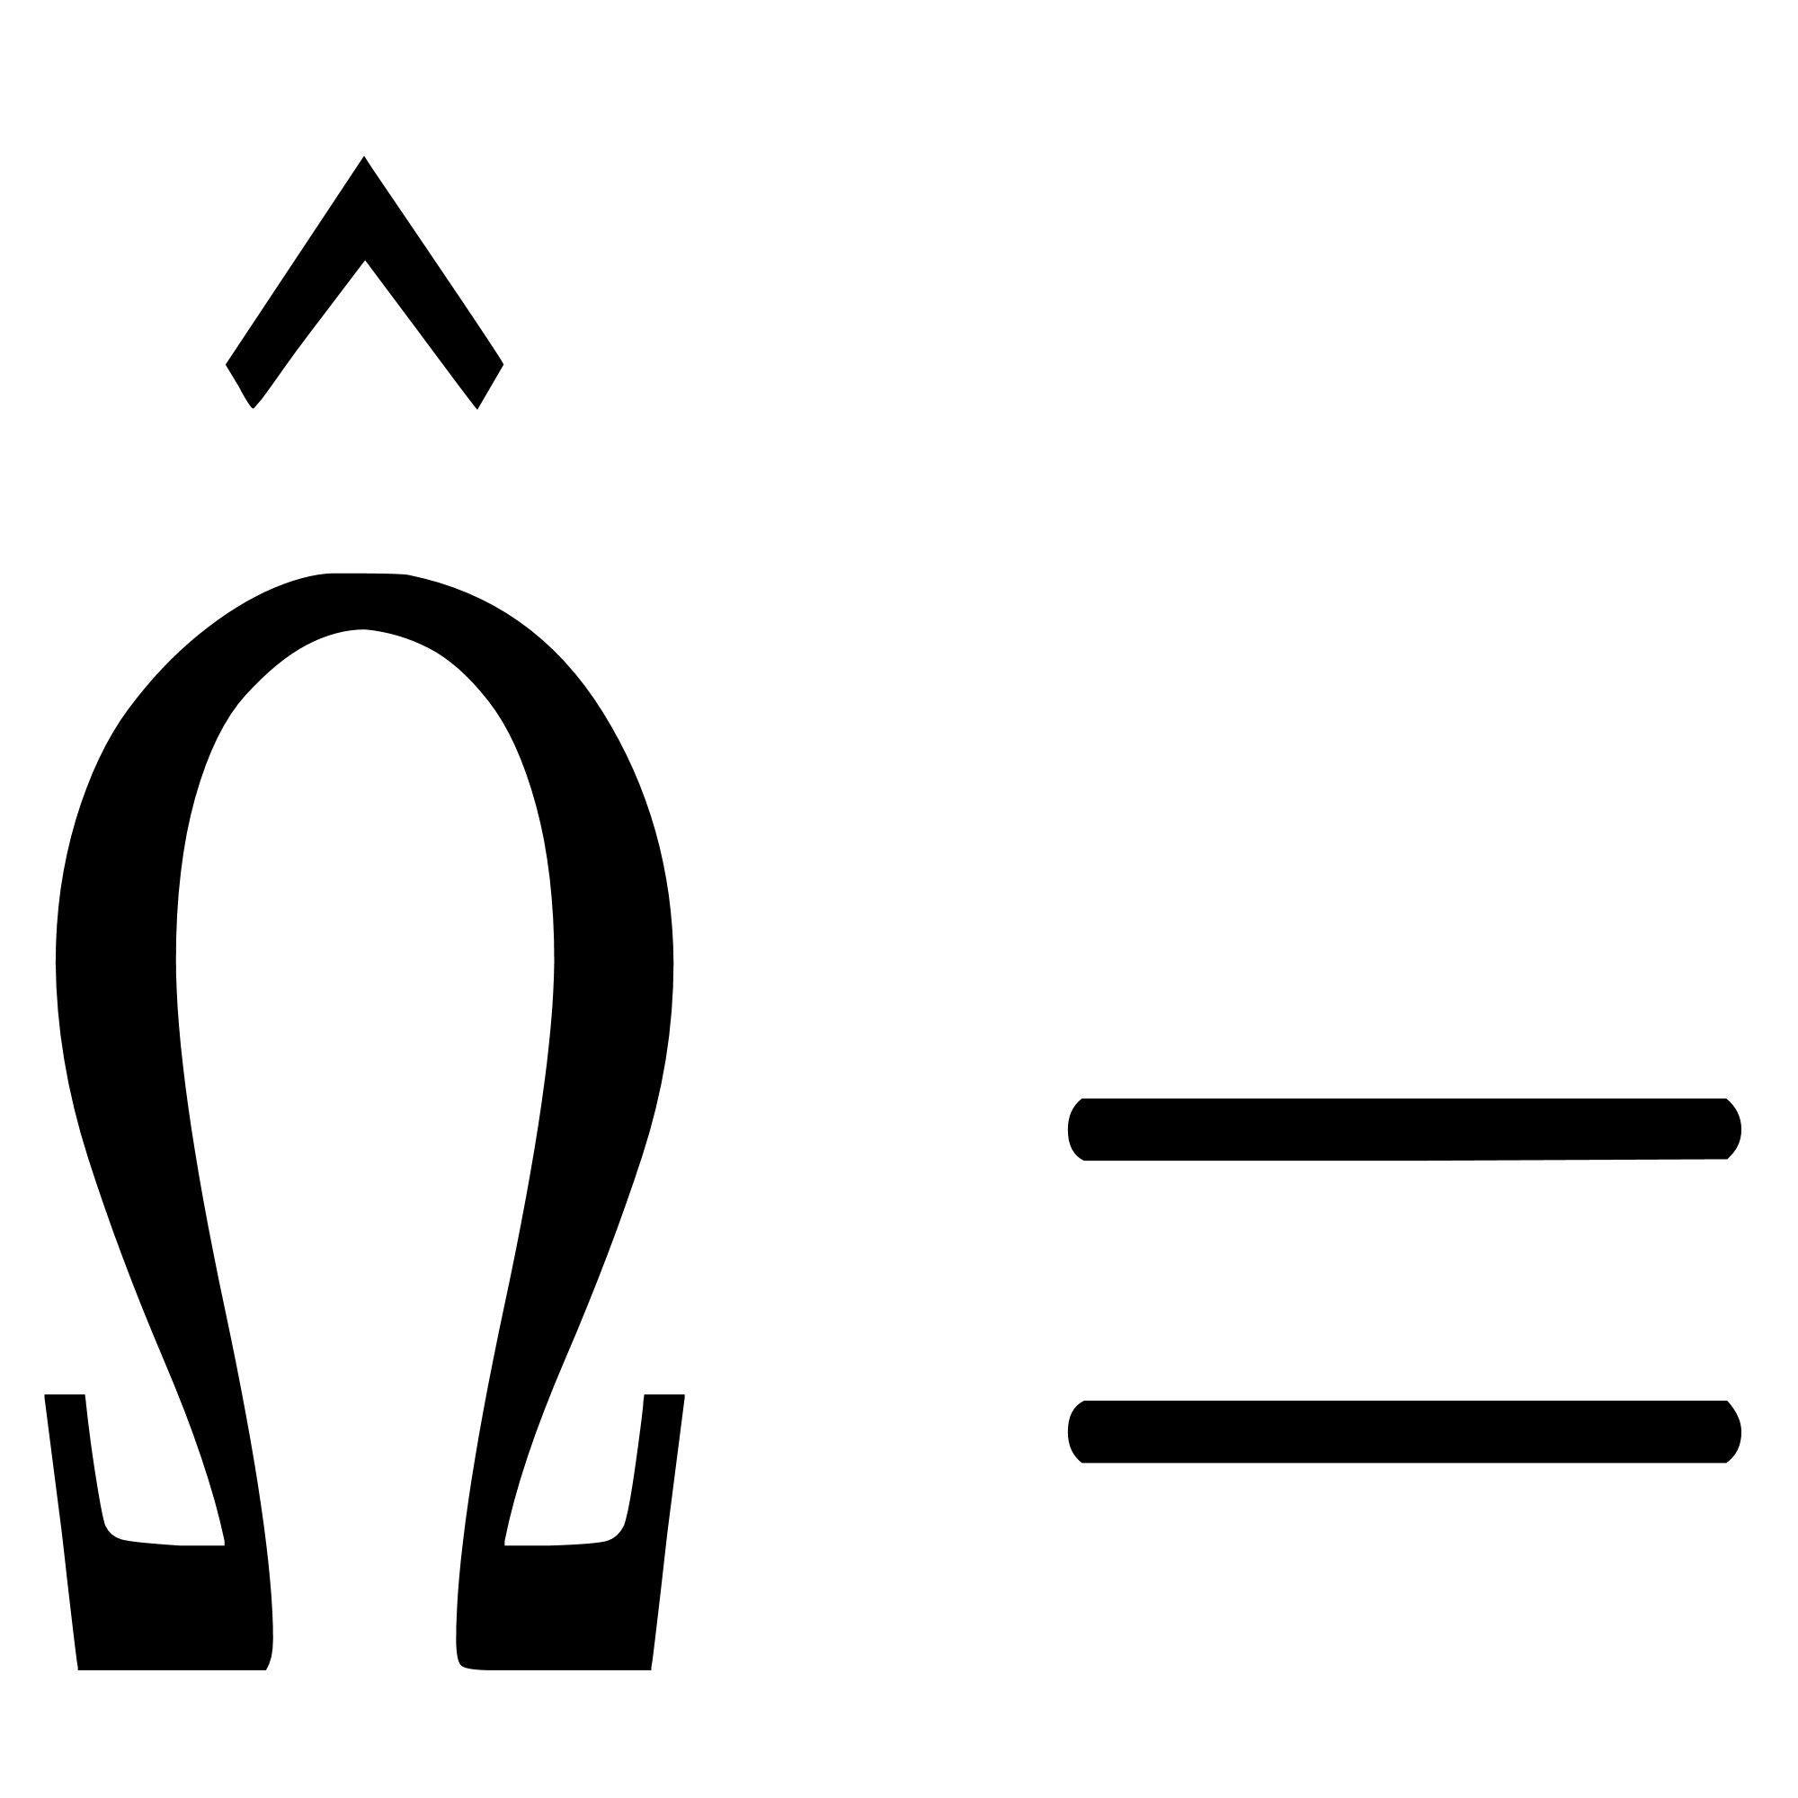

Matriz de varianzas del error
Matriz de varianzas del error

Slide 4





“peso” o contribución relativa de cada observación en X
Dado que sabemos que
Y que
Entonces tenemos que
Hat matrix
Lo que nos permite definir que

Slide 5

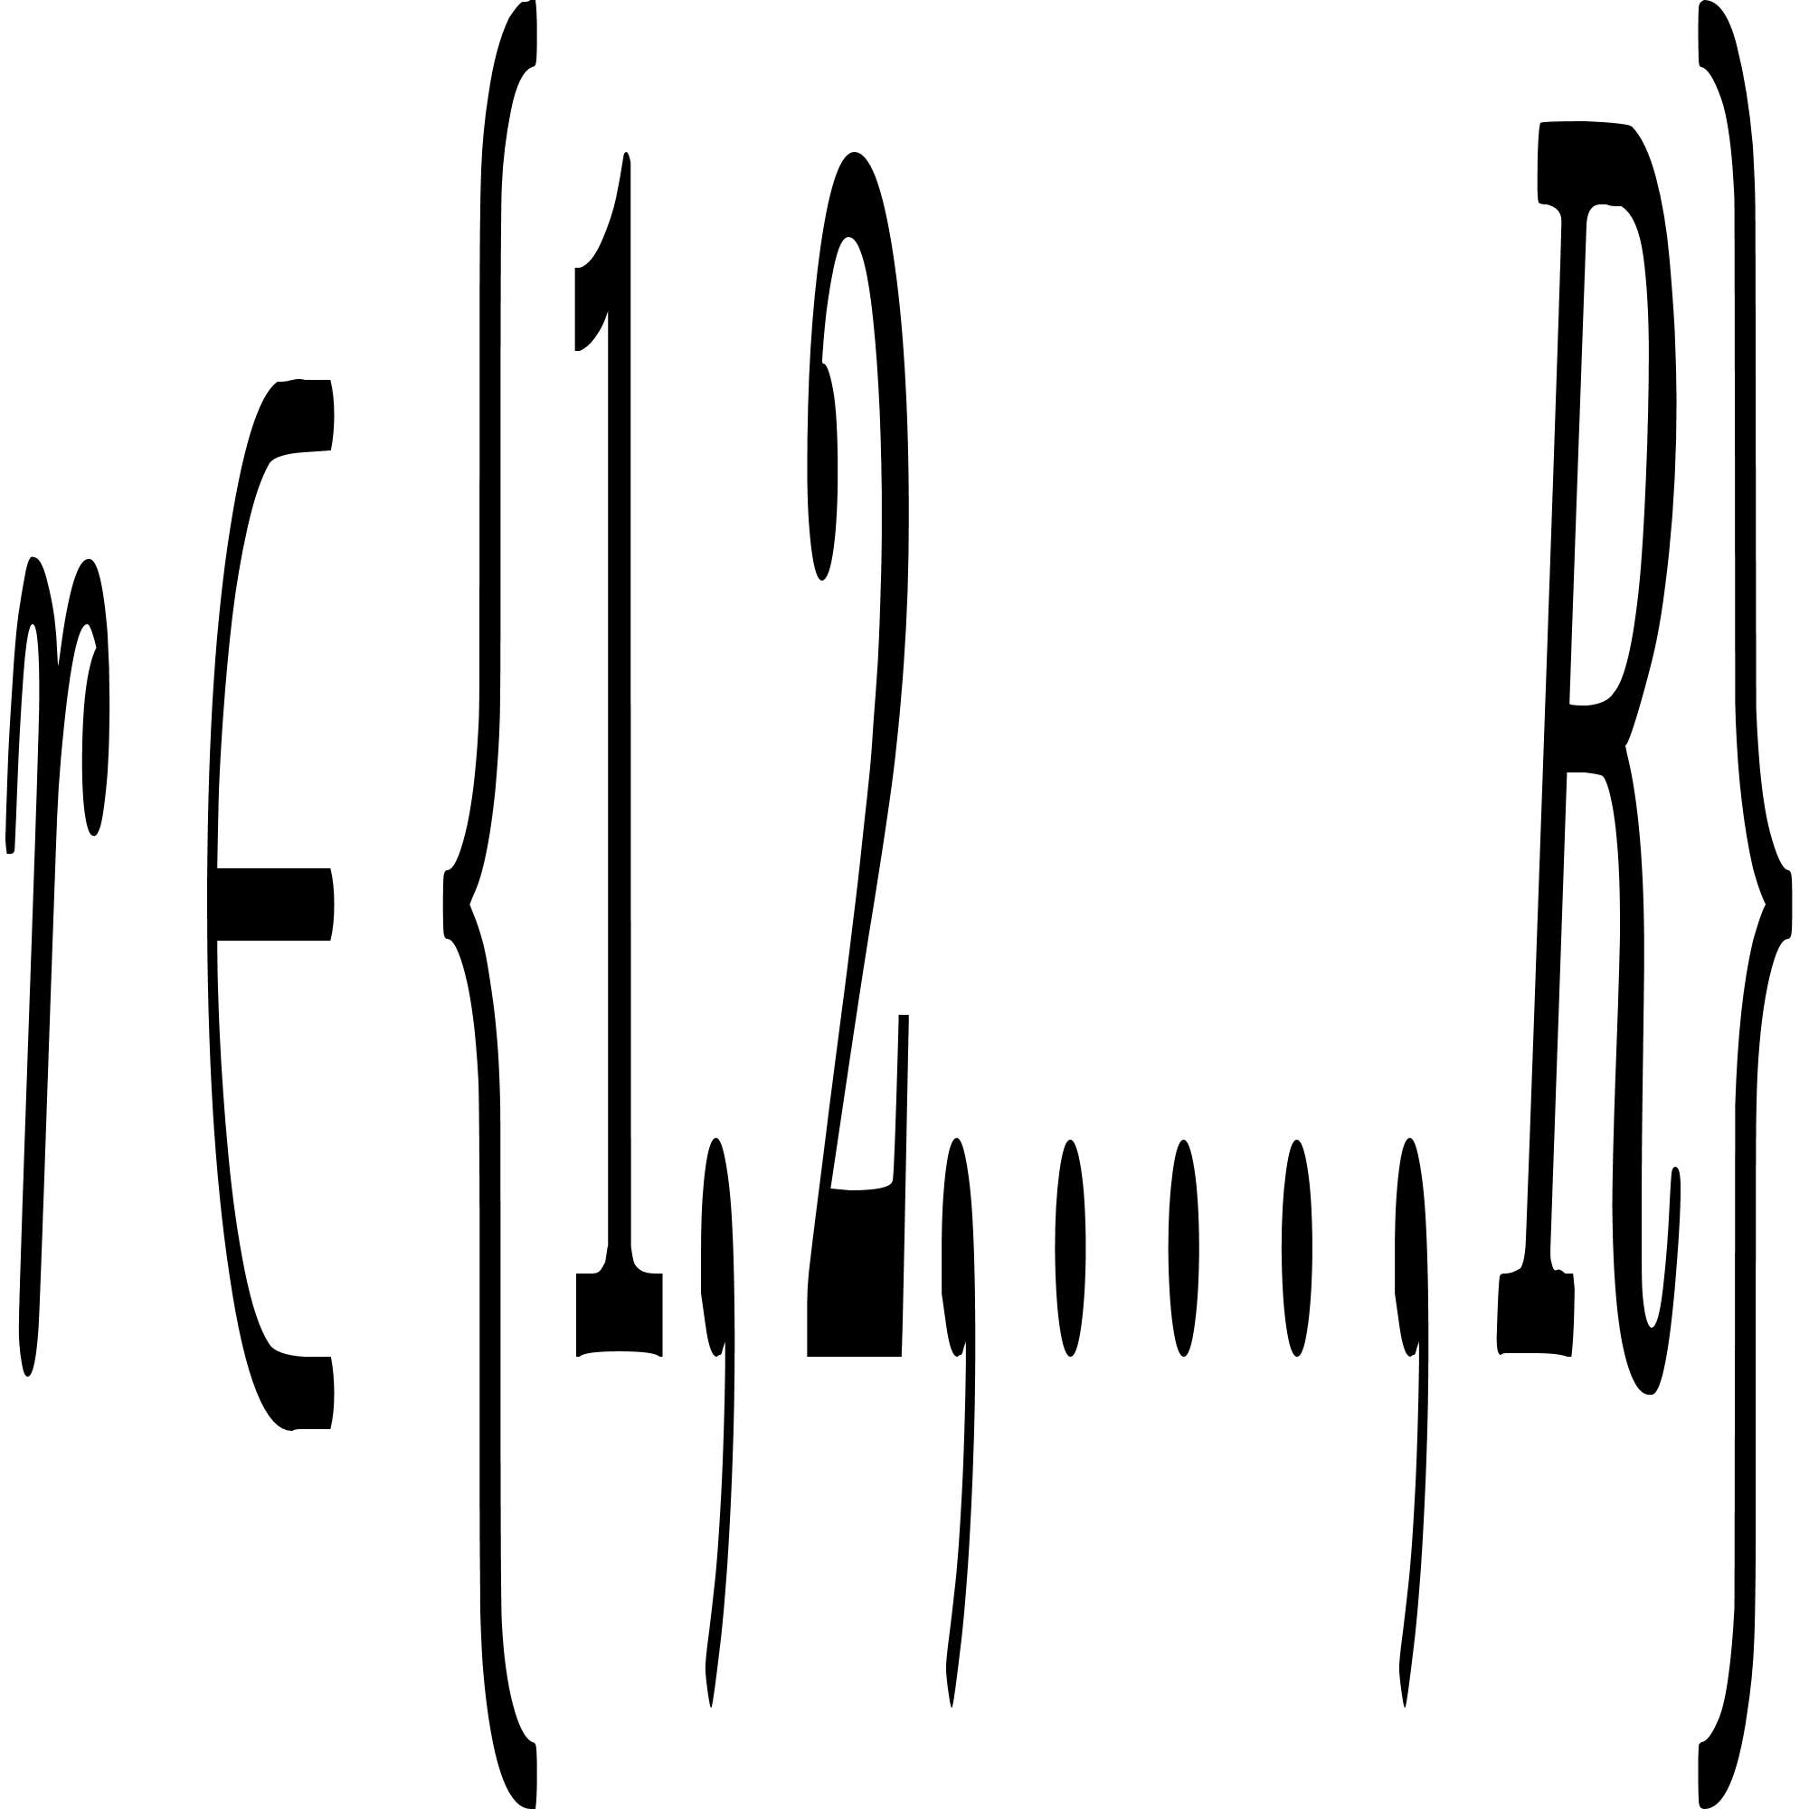
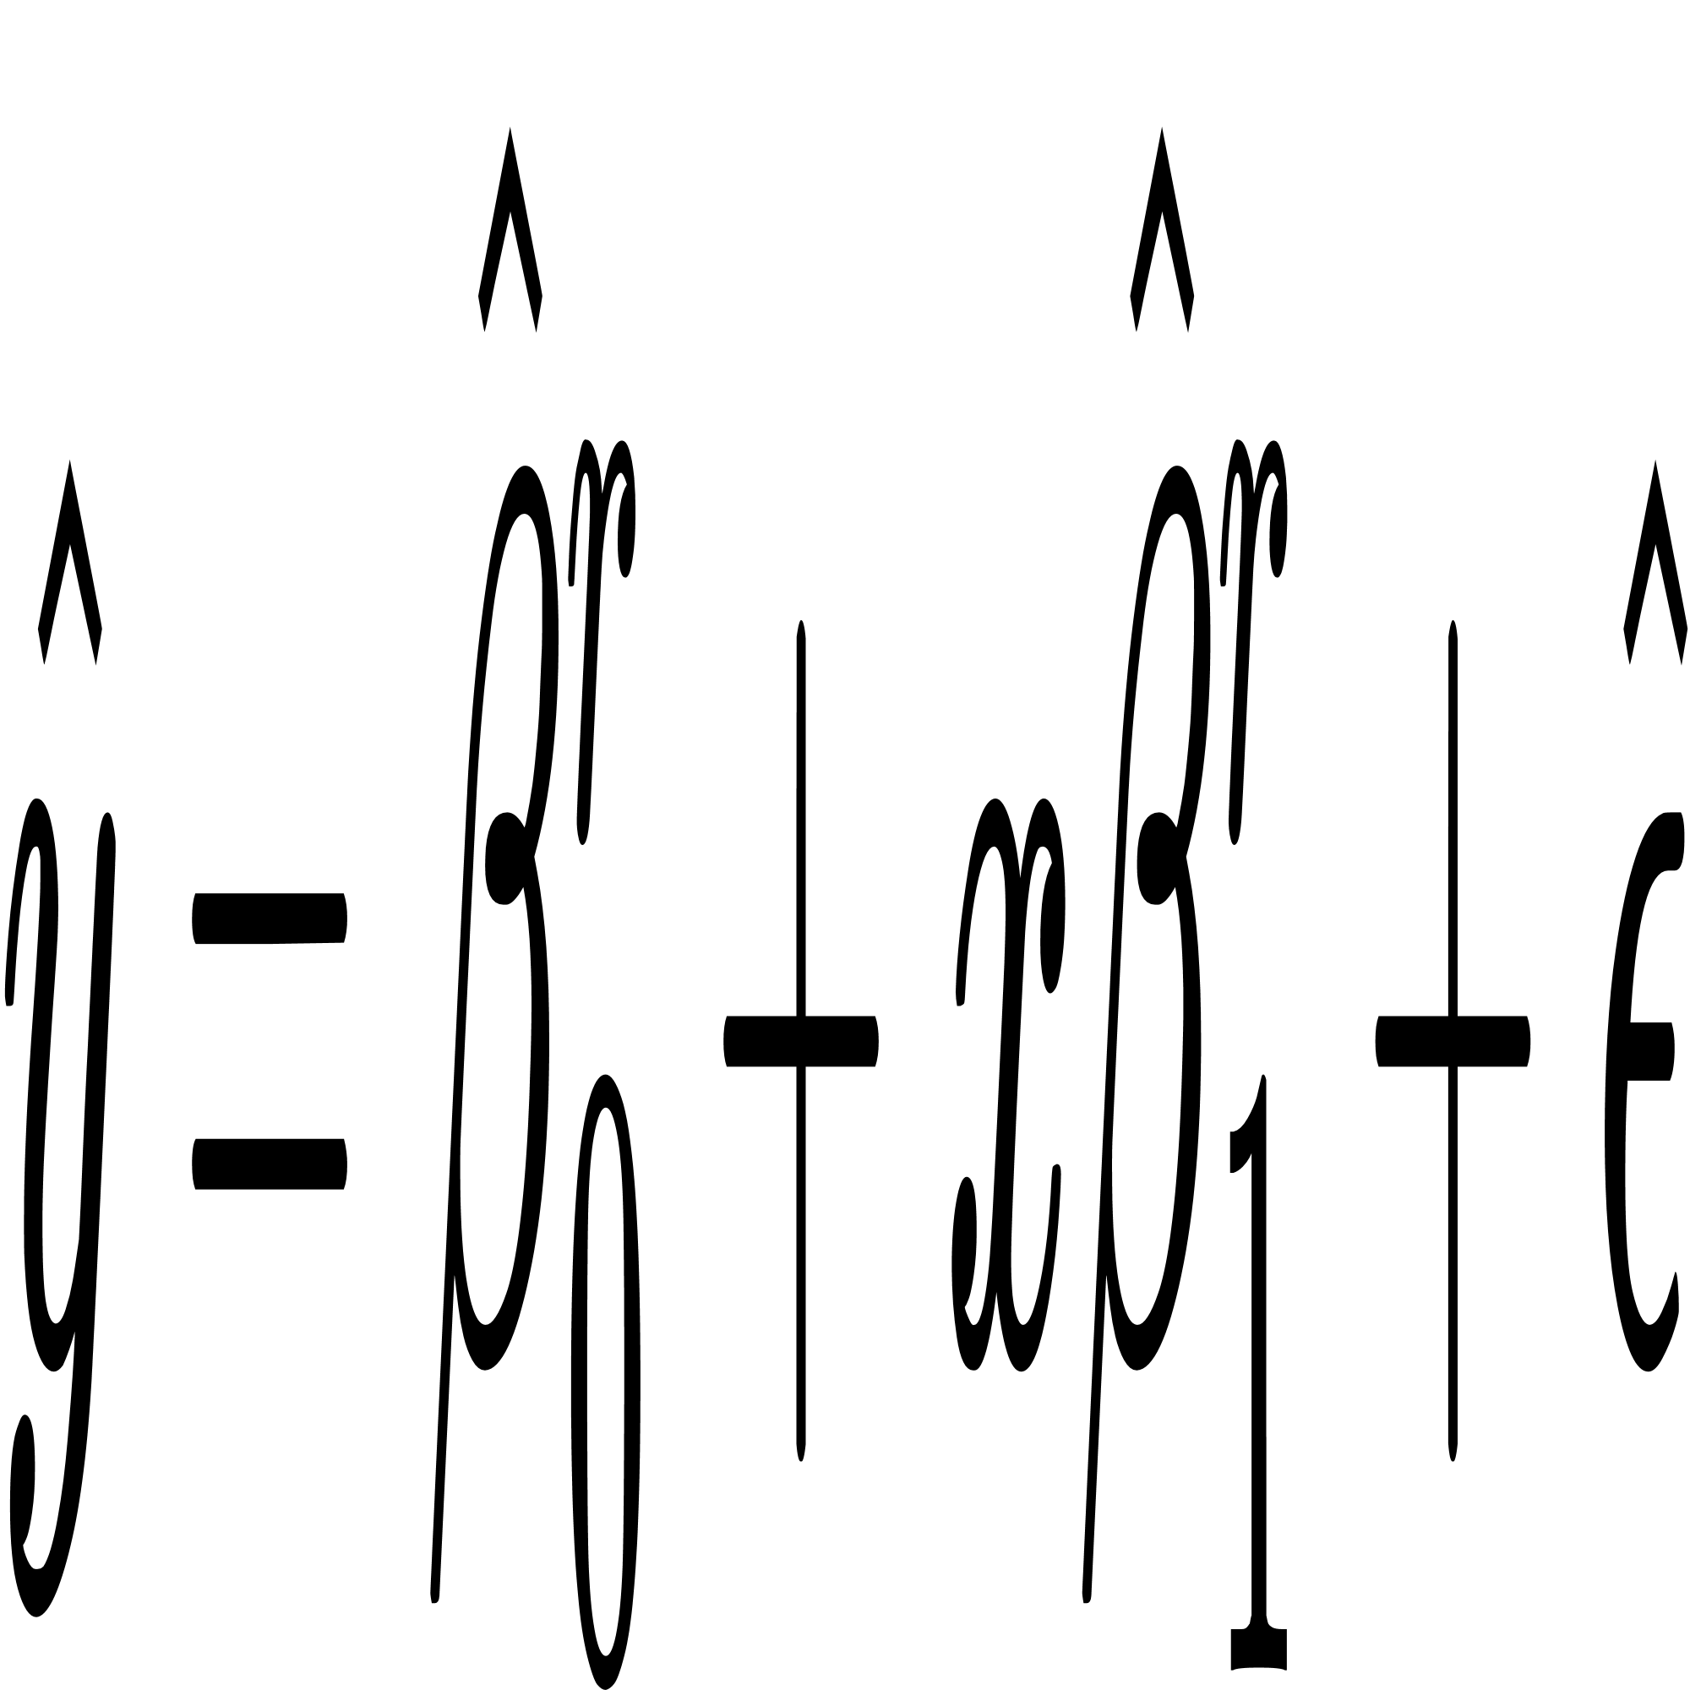
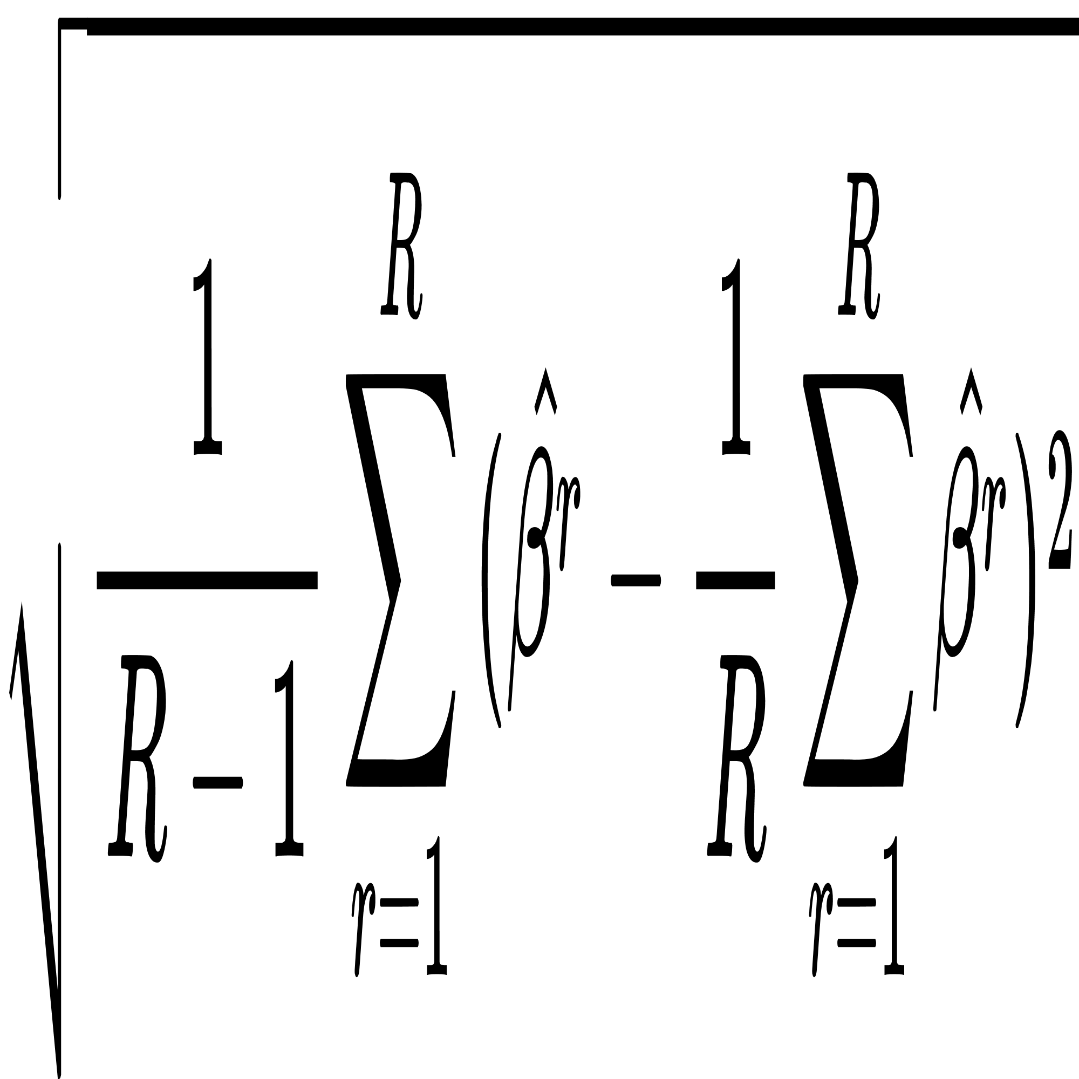
Estimador de muestra total
Estimador de la remuestra
R repeticiones de la misma estimación
Básicamente lo que hacemos es repertir un modelo como este R cantidad de veces en cada remuestra, y vamos recuperando cada vez
Con esto, nuestro error estandar puede ser calculado como
Dado que es el error estandar a lo largo de R repeticiones, este es también un promedio muestral de las mismas
Beta estimado en la r repetición
Beta promedio a lo largo de todas las repeticiones
Suma de diferencias cuadráticas

Slide 6
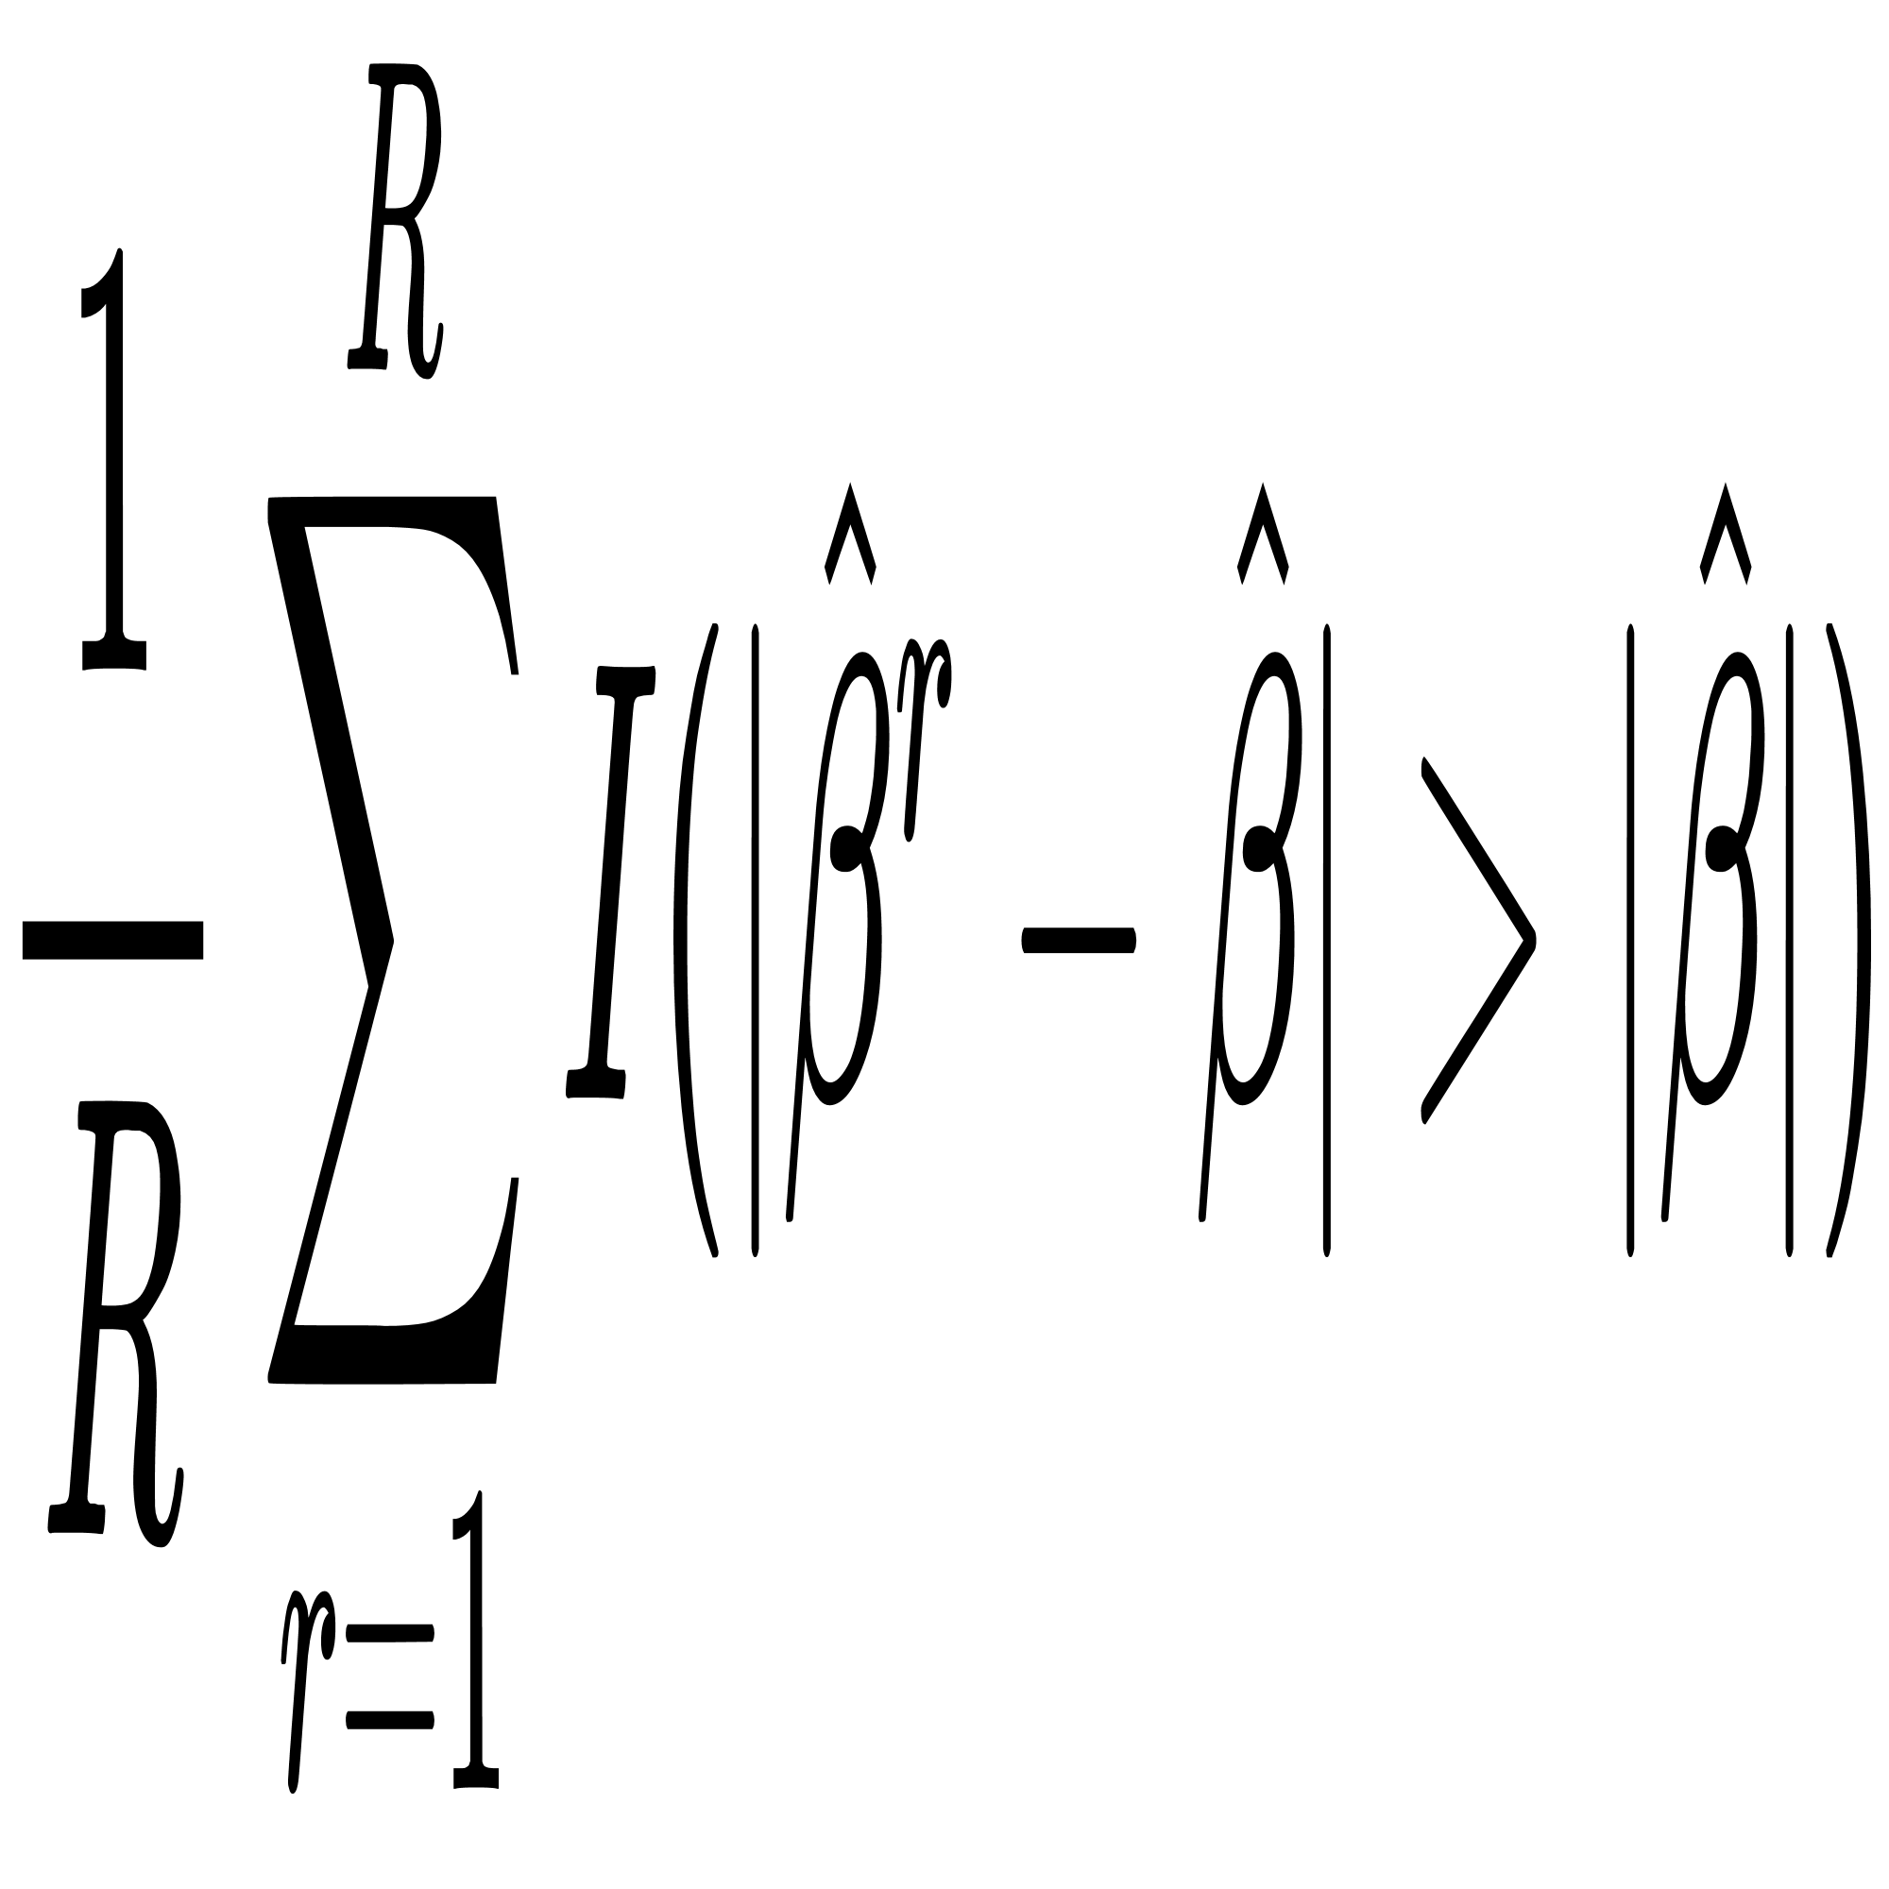
Función indicatriz que produce un 1 si lo que está dentro se cumple, y 0 en otro caso
Evalua si la distancia entre cada beta de bootstrap se aleja mucho del beta total de la muestra
Promedio a lo largo de todas las R repeticiones. Dado que la función indicatriz produce 0 y 1, su promedio es equivalente a una probabilidad, en este caso, la probabilidad de lo que está dentro del paréntesis

Slide 7
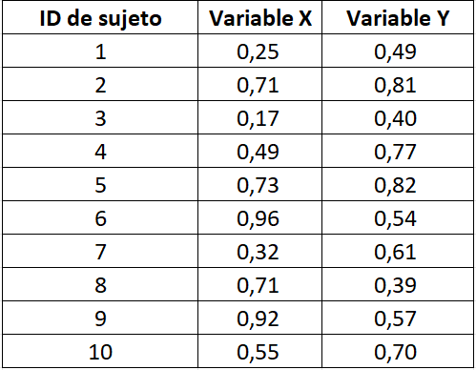
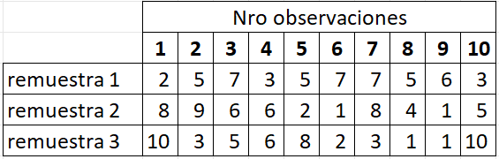
Tenemos 10 observaciones, o lo que es lo mismo, tenemos 10 sujetos cada uno nominado con un número Identificador (ID) del 1 al 10, los cuales meteré en una “tómbola”
Tómbola con números del 1 al 10
Repito esto 10 veces, cierta cantidad de veces, lo que me va dando una serie de 10 números aleatorios cada vez
Lo miro y lo devuelvo
Extraigo un número
IDs seleccionadas
etc..
Noten como esto implica que ciertas observaciones no estarán, y otras estarán más de una vez. Por ejemplo, en la remuestra 1, los datos del sujeto 1 no estarán, pero si estarán 2 veces en la remuestra 2 y 3, y así.

Slide 8
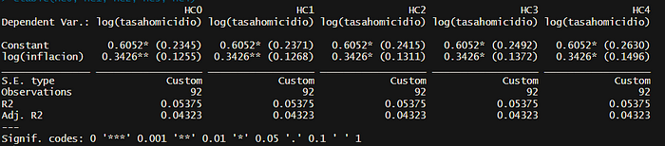

p = .02

